Slide 1

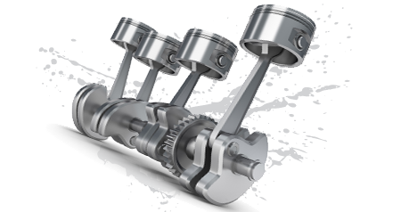
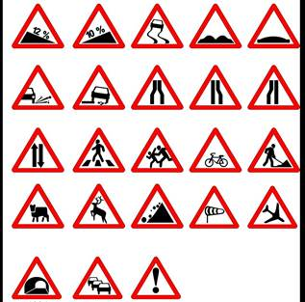
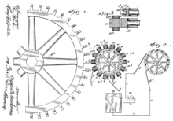

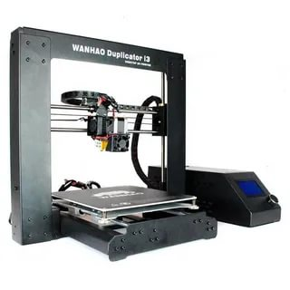

Клуб
технічної творчості
«Автомобіліст»

Slide 2


Структура клубу
«Автомобіліст»
Керівник клубу
Сорокін О.М.
1. Секція «Знавці правил дорожнього руху»
Керівник Сорокін О.М. (sorokin.o.m@kspk.op.edu.ua)
SKYPE: https: alex08111977
2. Секція «Теорія та конструкції автомобілів і двигунів»
Керівник Якушенко С.О. (yakushenko.s.o@kspk.op.edu.ua)
SKYPE: https: avatar6677
3.Секція «Конструктор 3Д»
Керівник Зіменс Ю.В.(zimens.y.v@kspk.op.edu.ua)
SKYPE: https://join.skype.com/KY3qBlTqSAuh

Slide 3
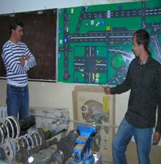
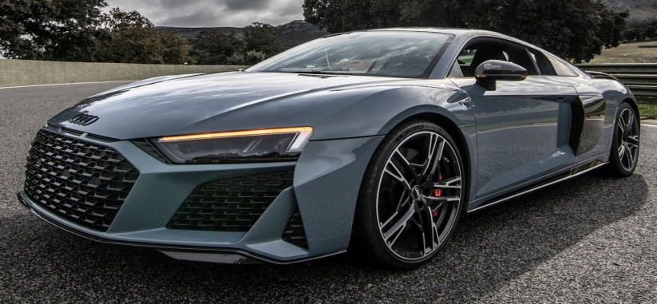
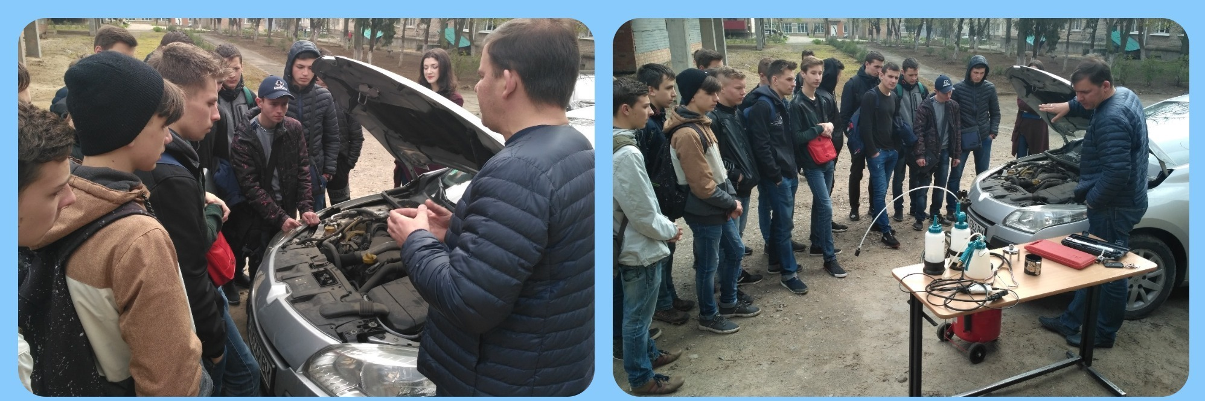
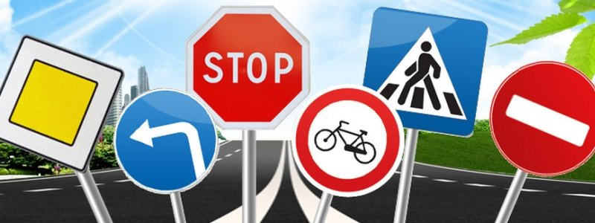
Секція
«Знавці правил дорожнього руху»
Якщо Ви бажаєте розвивати мотивацію до безпечної поведінки на дорозі,
прагнете вивчити основні правила дорожнього руху, хочете зформувати стійкі навички спостереження у різних ситуаціях дорожнього руху, сформувати особистісний та соціально – значущий досвід безпечної поведінки на дорогах та вулицях –запрошуємо до нашого Клубу «Автомобіліст» !
Ви здобутете знання з Правил дорожнього руху, зможете оцінювати дорожню ситуацію. Здобудете навички дисципліни, обережності, передбачення небезпеки на дорозі позбавитесь боязні та страху, що стане для вас гарним стартом у майбутньому для отримання прав Водія.

Slide 4
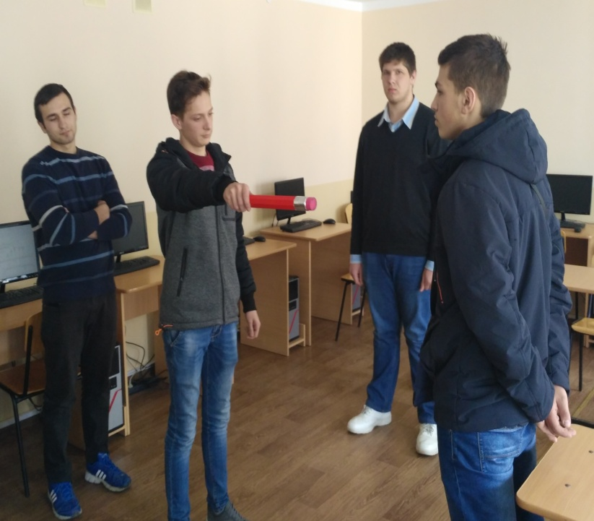
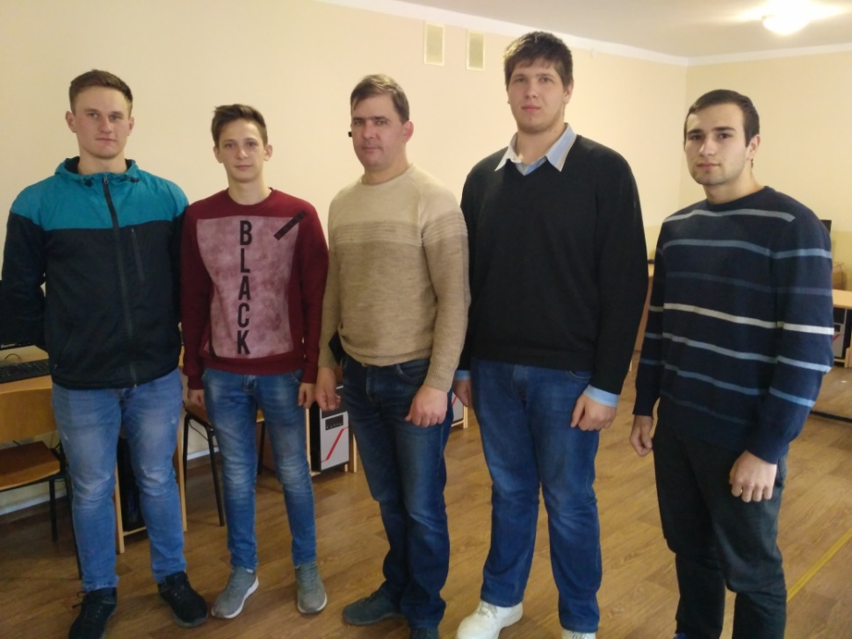
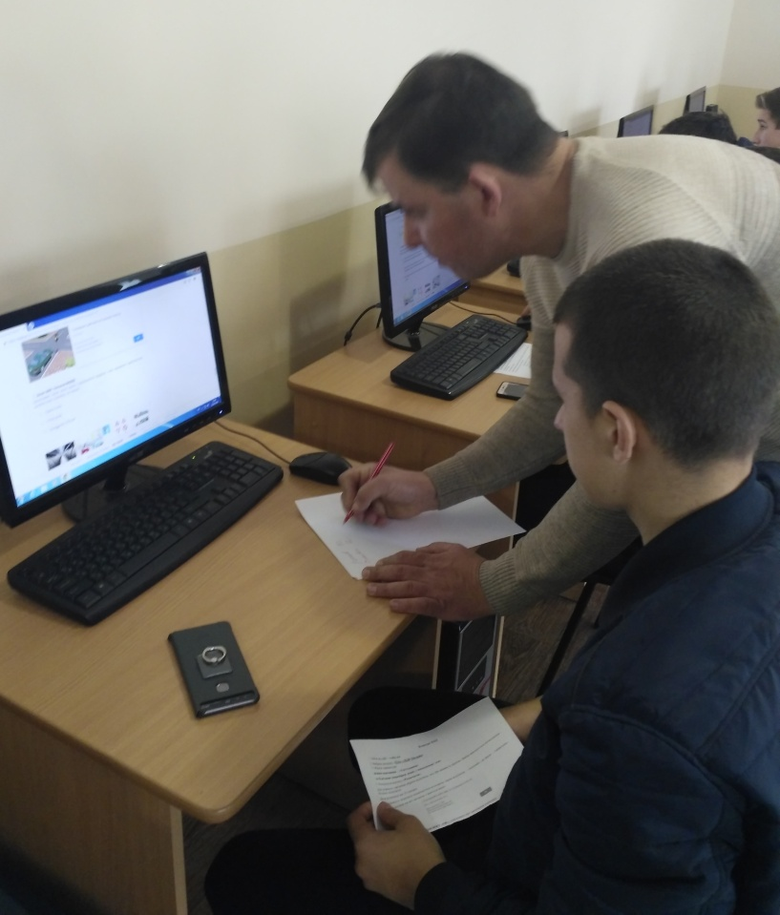
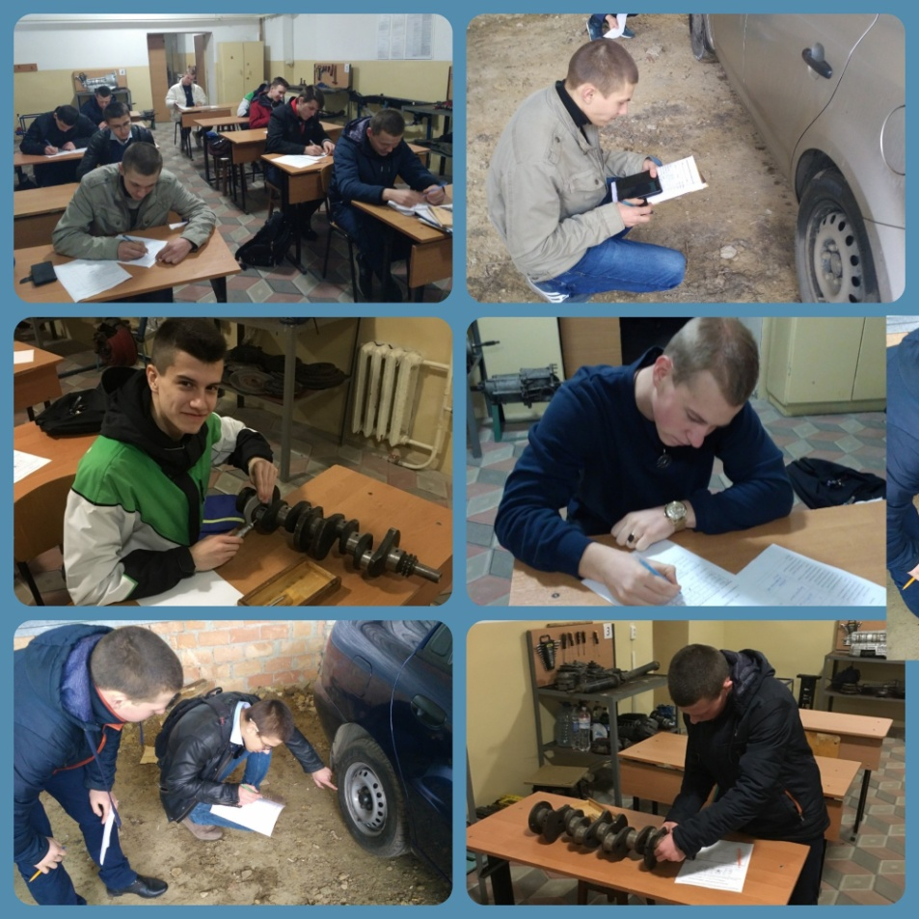


Slide 5
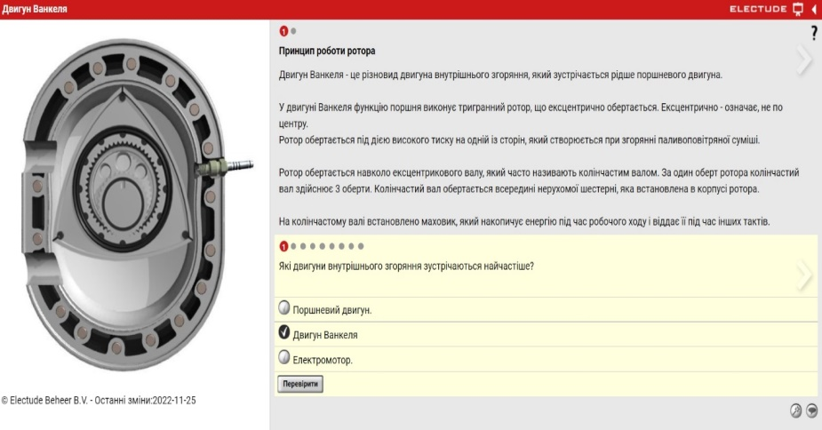
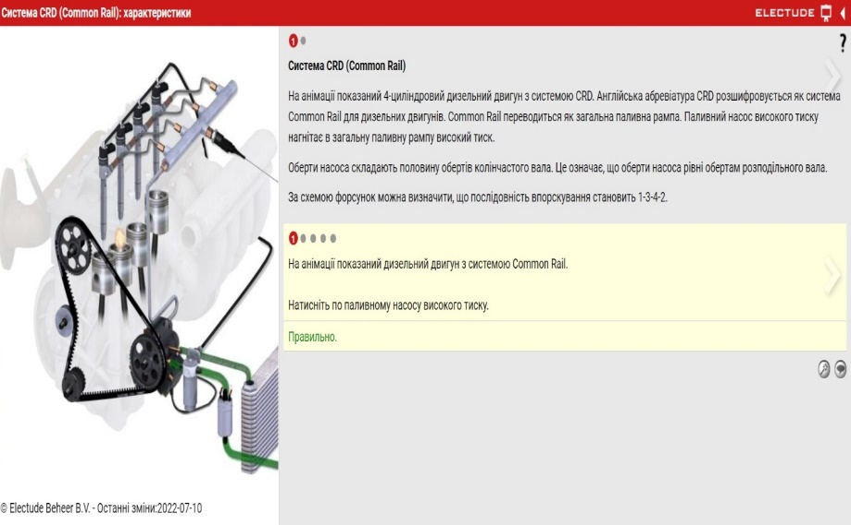
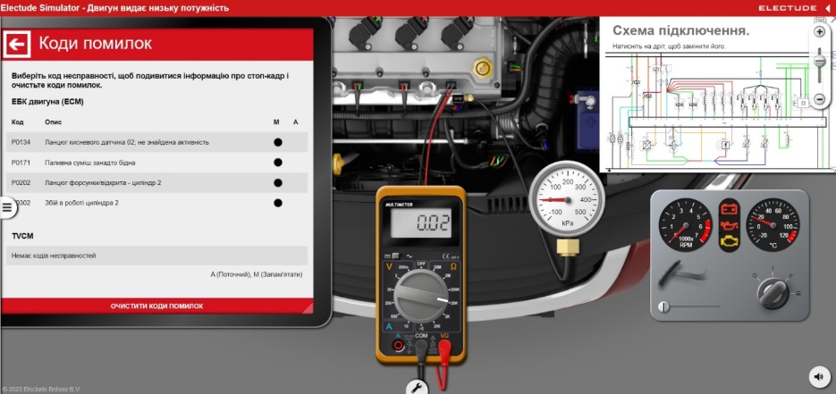
Секція
«Теорія та конструкції автомобілів і двигунів»
Ми вивчимо:
конструкції альтернативних двигунів, які можуть у майбутньому встановлюватись на серійні автомобілі;
вплив вмісту відпрацьованих газів на навколишнє середовища та способи їх зниження;
сучасні датчики, та розглядаємо їх вплив на витрату палива та токсичність відпрацьованих газів;
конструкцію та принцип роботи сучасних паливних систем;
Також за допомогою симулятора виконаємо роботи з діагностики електронних систем двигуна.
Учасники секції «!! » беруть участь у різних конкурсах, декадах спеціальностей «Автомобільний транспорт » та «Виробництво, сервісне обслуговування та експлуатація двигунів внутрішнього згорання».

Slide 6
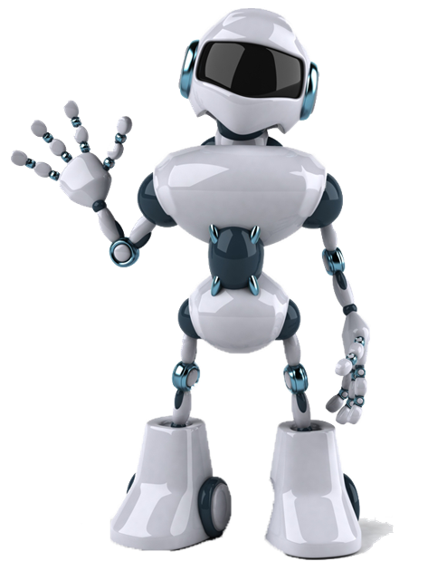
Секція
«Конструктор 3Д»
Якщо Ви - творчі, активні,
захоплюєтесь інноваційними
технологіями та маєте бажання
створювати власні 3D моделі –
запрошуємо завітати до нашого клубу.
Ви навчитеся основам
тривимірного моделювання,
оволодієте навиками роботи
у професійних програмах САПР та зробите великий крок до неймовірного світу 3D!

Slide 7
